Slide 1


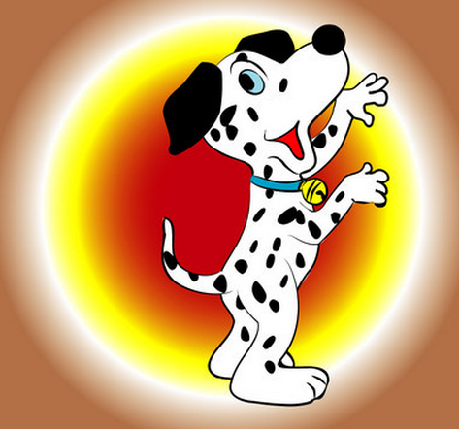
今天，小花狗一觉醒来，打开窗户一看，天气非常好，阳光照在小花狗的身上，好暖和呀

Slide 2
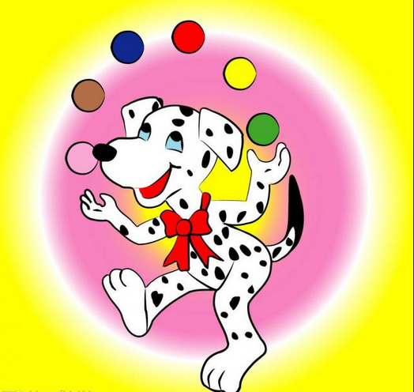
小花狗开心极了，于是，它就想出去玩一玩。

Slide 3
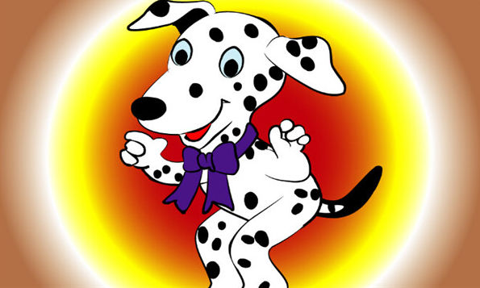
小 花狗在路上 蹦 蹦 跳 跳 的

Slide 4
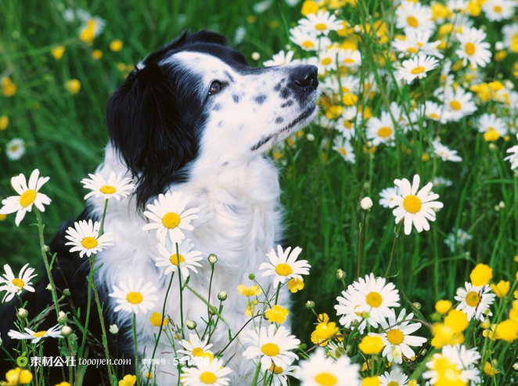
一会儿钻到草丛里

Slide 5
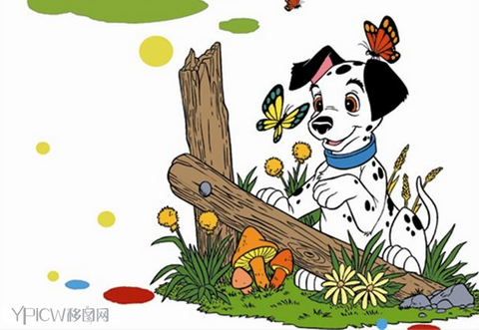
一会儿追赶着漫天的蝴蝶

Slide 6
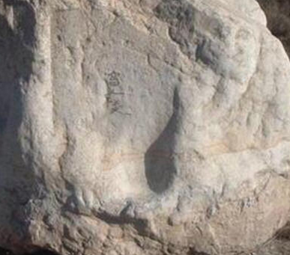
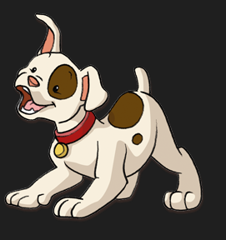
突然，砰的一声

Slide 7
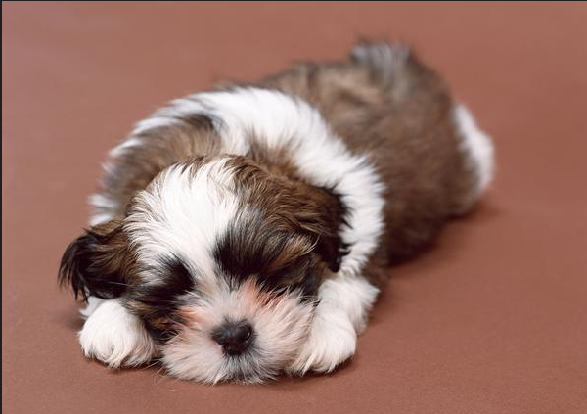
小花狗一下就摔倒在地上，它感觉脑袋晕晕的，嘴里还不停地说“好疼啊，好疼啊”。

Slide 8
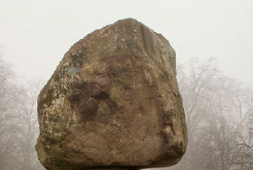
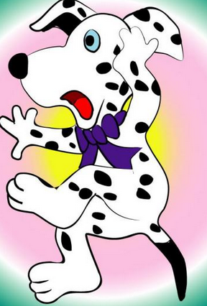
当它醒来小花狗抬起头一看，原来它撞到了大石头上。

